Slide 1
靈擺清洗和治愈
Owen Chow
Geobiologist
4 June 2020

Slide 2
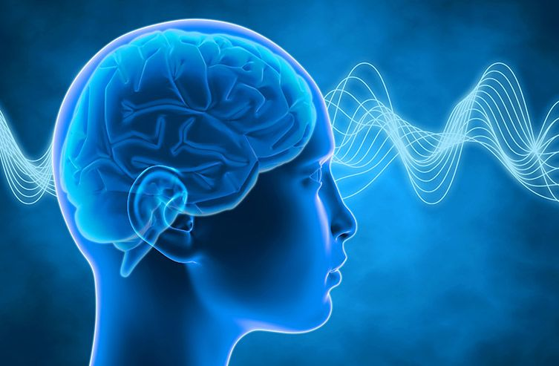
靈擺清潔和治愈理論
您的思維定勢是清潔的原動力
靈擺只是加強工具
對於思維定勢，
重要的是專注

Slide 3
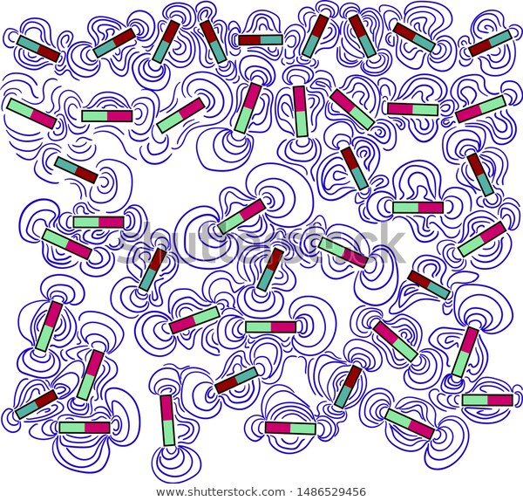
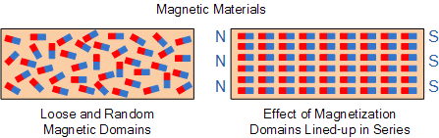
精神集中理論
你體內有萬億個細胞
每個細胞有很多分子
每個分子都有極性
他們就像磁鐵
當它們未對準時
，會有一個無定形場 當它們全部對齊時
，會產生強烈的電磁場

Slide 4
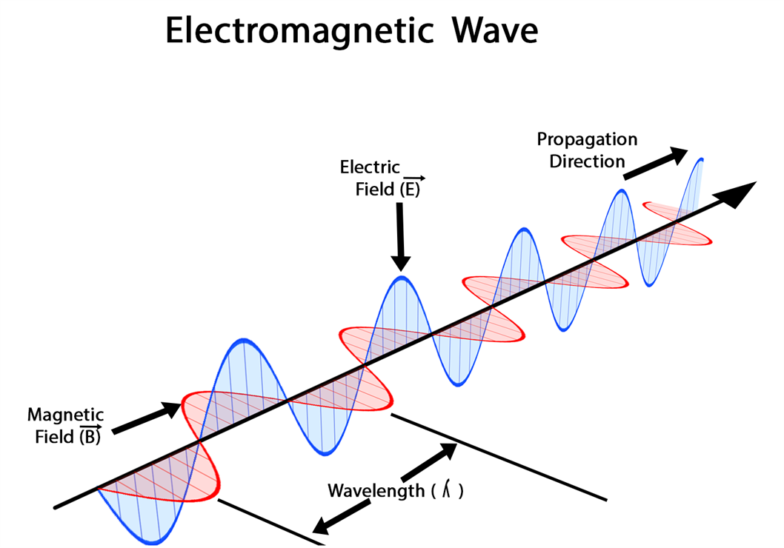
磁場特性
當該磁場具有特定頻率時
它將具有一定的特性和力量
您可以將其設置為清潔或癒合
根據您輸入的特徵

Slide 5
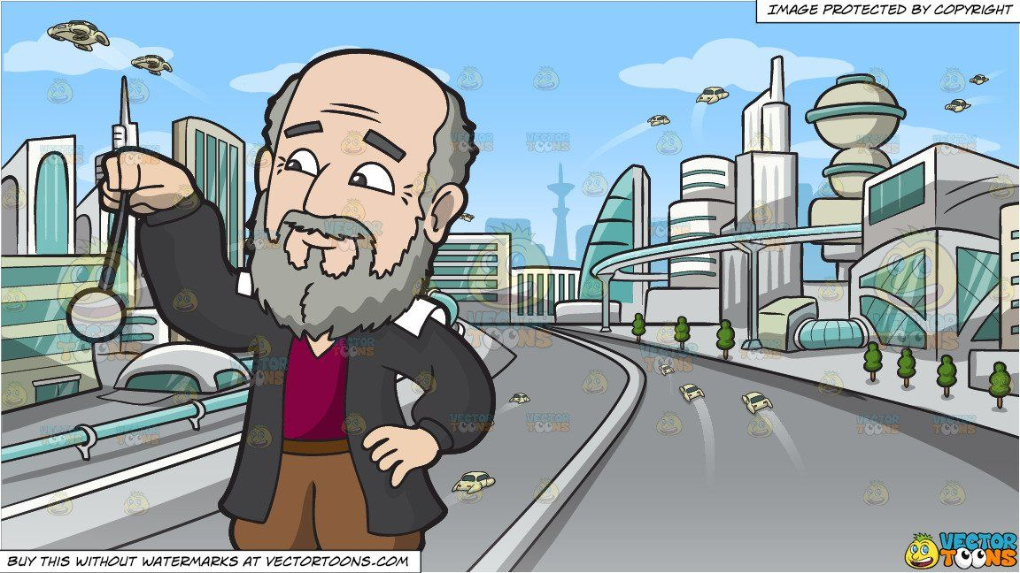
清潔方法1： 靈擺
想法：我想消除體內的負能量
動作：將鐘擺沿順時針方向旋轉10 -30秒
此時此刻您必須專心，
不要有其他想法
負能量會消失

Slide 6
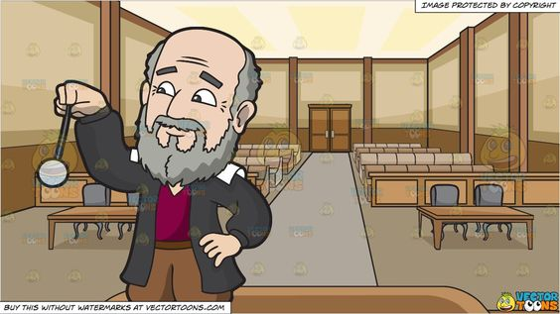
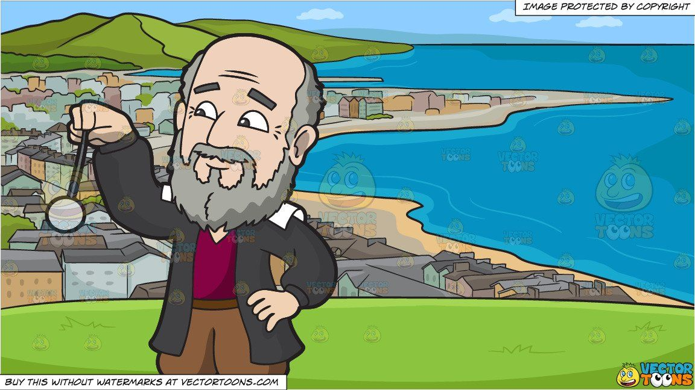
此方法的應用位置：每個地方

Slide 7
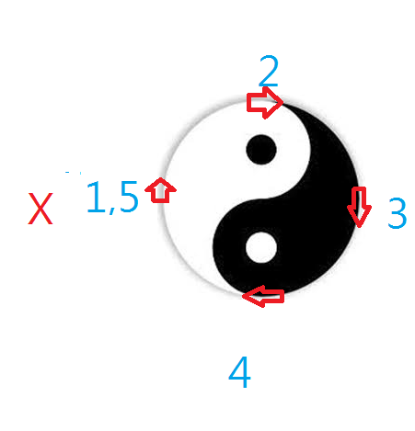
清潔方法2：太極圈
A.從左腳開始 然後右腳
走一個小圈（直徑約1米）
1, 2, 3, 4, 5
B 直到您到達起始 1, 5 位置
C.想想：
我把所有負 能量留在圈子裡,
D.然後用雙腳跳到X
E. 接下來的30分鐘
請勿回到這個太極圈
F.負能量將隨著分散

Slide 8
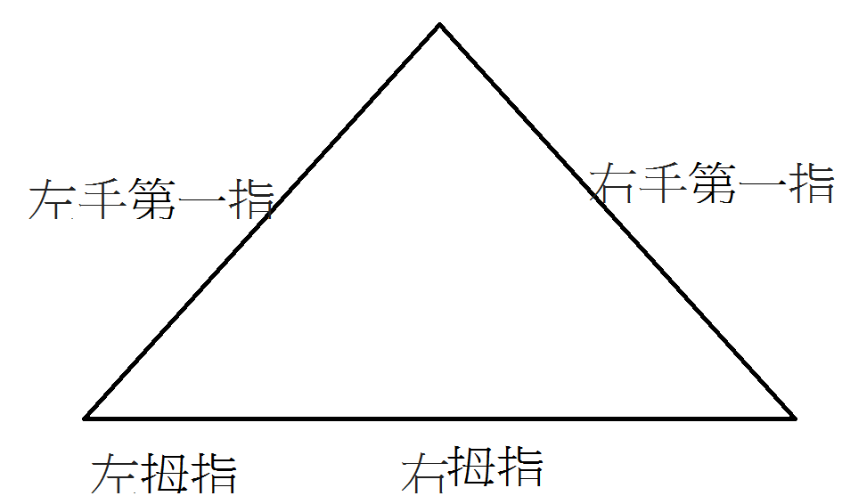
手形
右手
用2隻手製作一個三角形，
用左手第一指指尖抵住
右手第一個指指尖上角
下基座由2個拇指形成

Slide 9

此方法的應用位置 :很少有人經過的地方
請在很少有人路過的
停車場或公園內
的一角
進行操作
不要讓別人走進
你的低能量糞便 ，

Slide 10

清潔方法3：淋浴
洗澡時
如果不想洗頭，請戴浴帽
順時針旋轉您的身體3次，
同時讓水濺到您的身上
想法：讓負能量隨水流走

Slide 11

負能量防護罩
離家之前
想像一下，您在自己周圍做一個玻璃屏蔽球
瓶子上只有一個與地球中心相連的孔
這個球沒有負能量 所有負能量都將被排掉
當您去醫院，診所和人多的地方時，這特別有用

Slide 12
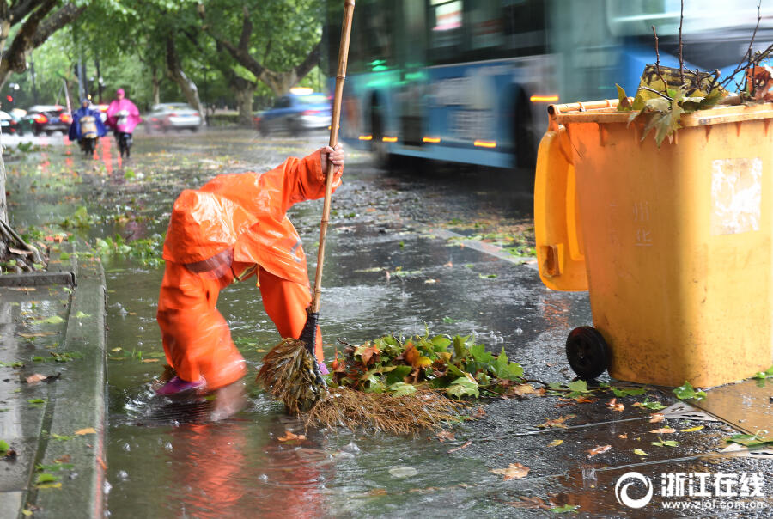
能量治療原理
1. 清除堵塞
2. 改善流體和能量的循環
3. 選擇高能環境以加快流程
4. 利用所有其他因素來幫助您的身體

Slide 13
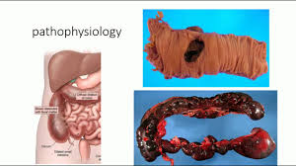
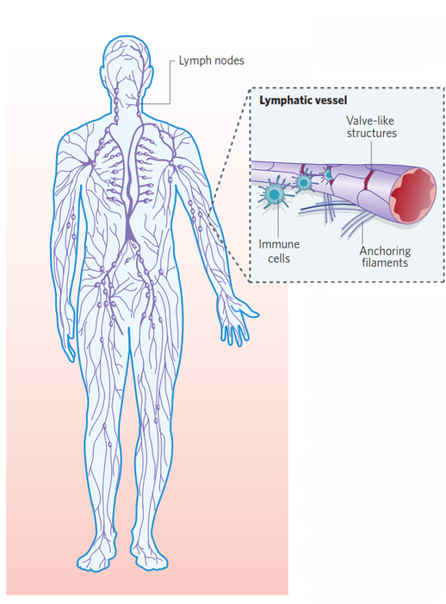
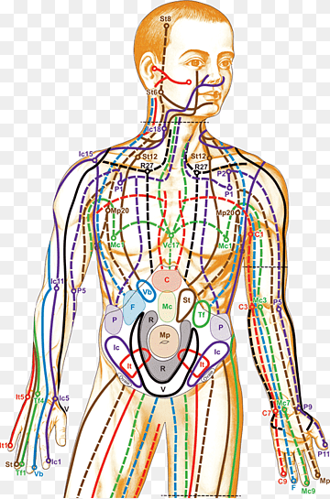
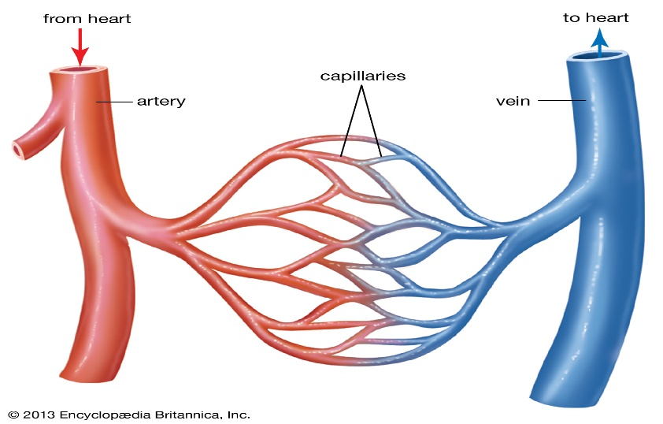
清除堵塞
腸子 血液 經絡 淋巴
腸子
血液
淋巴
經絡

Slide 14


改善流體和能量的循環
1 鍛煉身體
2 強心
3 強腎，
3 提高身體生命能量

Slide 15

高生命能量環境 1
>5000 bovis
高頻輻射 <0.1微瓦/平方米
低頻電場 <5伏/米
低頻磁場 <10納米特斯拉
nanotesla
無塑料輻射

Slide 16
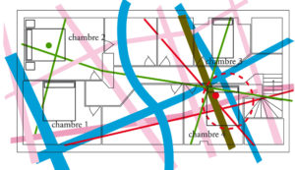
高生命能量環境 2
沒有地球病原體
1. 地下水道
2. 斷層
3. Benker 網格
4. 低能量區

Slide 17

影響身體的其他因素
食
物
環境
食物
飲料
休息
運動
脊柱（姿勢）
環境
牙齒
情感
潛意識
前世
靈體

Slide 18
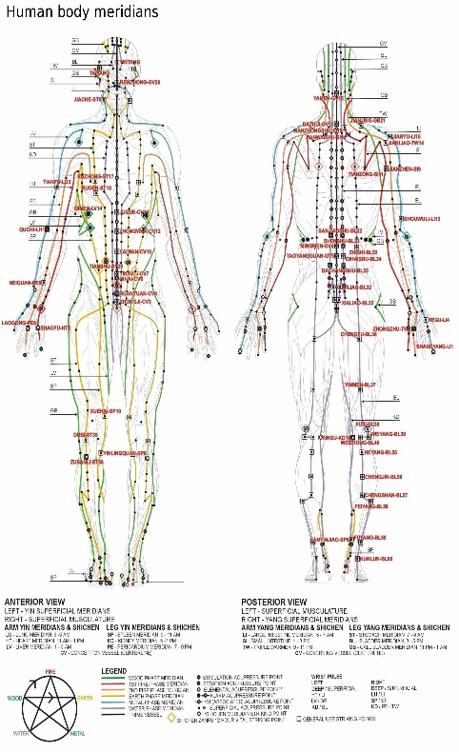
測量體內的阻塞
靈擺法
拉力測試
問靈擺：
1. 這個經 打開了多少百分比?
2.如果靈擺指向6
，則表示該經已打開60％
每個經的
測試都不同
它也被稱為 拉力試驗
每個經的測試都不同

Slide 19
脾臟拉力測試方法
1. 雙方各自深呼吸吐氣 釋放所有期待
2. 受測試者 一手下垂靠身體側邊 拇指接觸
大腿 手指潮下

Slide 20


Slide 21
脾臟拉力測試方法
3. 執行測試者 將一隻手手掌張開插入 測試
者 身體與手掌之間
4. 執行測試者 要求對方將手臂緊緊固定
5. 執行者手掌張開施加壓力 慢慢拉開手臂

Slide 22
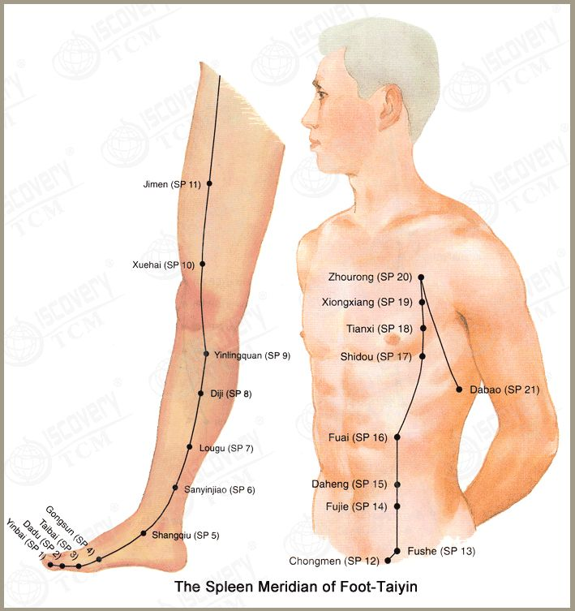
脾經靈擺測測試法
問靈擺：
1. 這個脾經 打開了多少百分比?
2.如果靈擺指向7
，則表示該經已打開70％
它也被稱為 拉力試驗
每個經的測試都不同

Slide 23
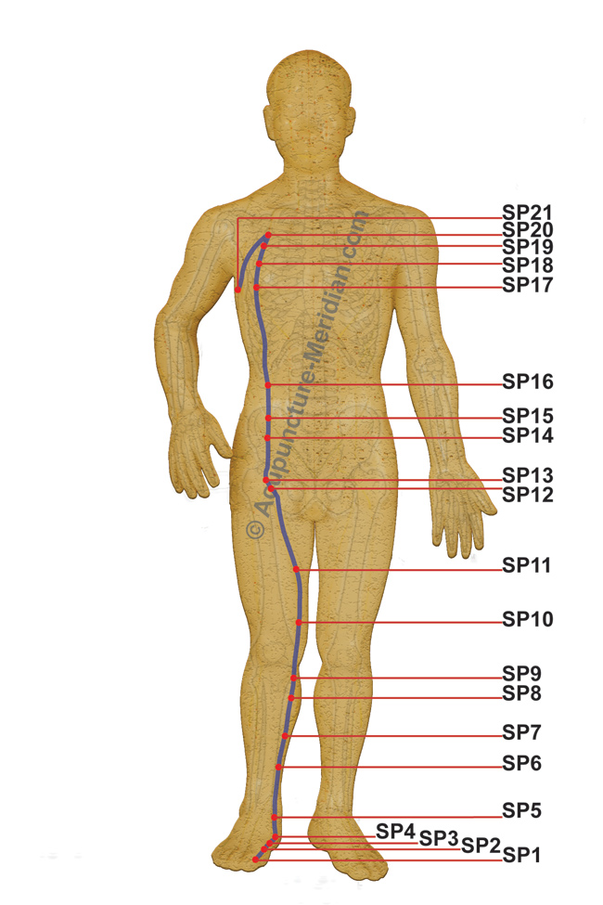
脾經靈擺堅強法
1. 順時針旋轉靈擺
，將注意力集中在脾經上
。想像金色的光芒照在經上。
2. 如果您需要更多的視覺幫助，
請從互聯網上下載脾經絡圖，
然後將打印本擺在您面前
3 另一種選擇是購買帶有經絡標記的塑料模型
。這有助於集中精力
4. 第三種方法是沿著脾經線感覺自己
，然後運用自己的想像力沿線前進

Slide 24
脾經敲打加強法
如果測試顯示肌肉是弱
可以敲打按摩脾經的點 來加強
如下圖

Slide 25


Slide 26
脾經點
如果你發現經常容易 精疲力竭 受感染
容易生病 你可固定 敲打這些點來強壯它

Slide 27
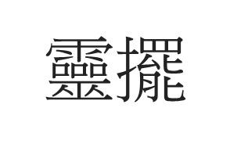
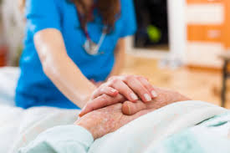
數字療法
空手
或
這個數字是通用的， 它可以治療許多疾病 盡你所能用普通話背誦3396815 請注意速度越高，癒療越有效
1發音為yau
這種數字方法可以與
1.靈擺
2.手
字
將靈擺或手
放在痛點上

